Slide 1
7강_제어문-반복문
반복문 이란?
for문
for in문
7-3 while, do while 문 7-4 continue, break
2017. 09 / mculecture@gmail.com

Slide 2



javascript & node.js
7-1 : 반복문 이란?
반복문이란? 특정한 조건에 의해서 프로그램 진행이 반복되는 것
False
실행A
실행B
조건
True

Slide 3
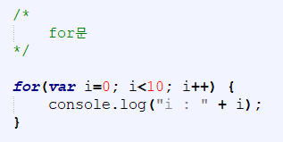
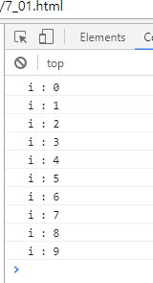
javascript & node.js
7-2 : for문
Ex : 7_01.html
for문
for(초기값; 조건식; 변환식) {
조건식이 true인 경우 반복 실행
}

Slide 4
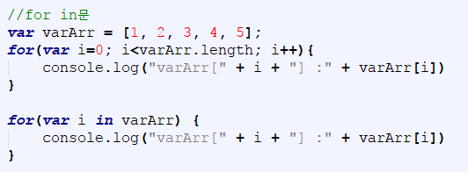
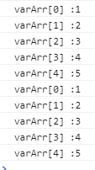
javascript & node.js
7-2 : for in문
Ex : 7_01.html
배열과 for문
for(초기값 in 배열) {
배열의 인덱스0부터 순차적으로 접근
}

Slide 5
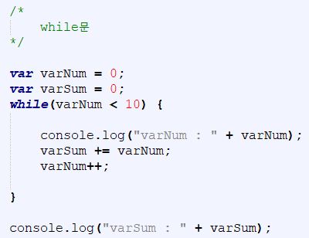
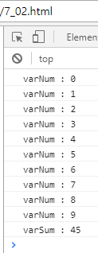
javascript & node.js
7-3 : while, do while문
Ex : 7_02.html
while문
while(조건식) {
조건식이 true인 경우 반복 실행
}

Slide 6
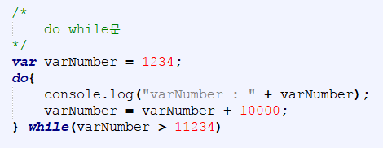

javascript & node.js
7-3 : while, do while문
Ex : 7_02.html
do while문
do {
최초 한번 실행 후,
조건식이 true인 경우 반복 실행
} while(조건식)

Slide 7
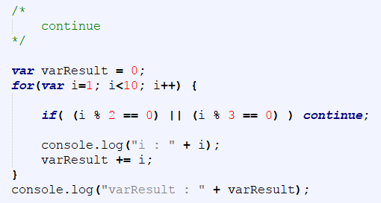

javascript & node.js
7-4 : continue, break
Ex : 7_03.html
continue
반복문에서 continue를 만나면 continue이하는
실행하지 않고 다음 반복문을 실행

Slide 8
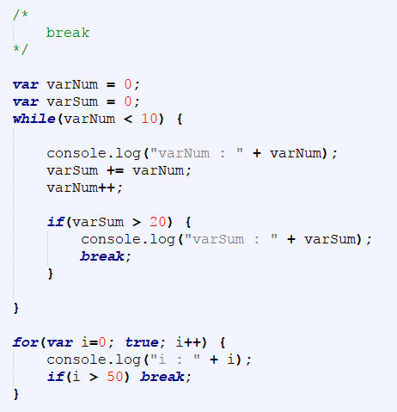
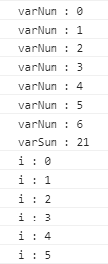
javascript & node.js
7-4 : continue, break
Ex : 7_03.html
break
반복문에서 break;를 만나면 반복문을 빠져 나옴

